Slide 1
Educação Fiscal
no chão da sala de aula, À LUZ da BNCC
Nelma Maria Matias Pinheiro
GEEF/TO, Secretaria de Educação
nelmammatias@gmail.com

Slide 2
Educação Formal e a cidadania...
LDB 9394/96 - Título II - Dos Princípios e Fins da Educação Nacional - Educação (...) preparo para o exercício da cidadania
CF/88 - Capítulo III – Seção I
Art. 205 – Educação (...) preparo para o exercício da cidadania (...)
PNEF/2015 - A Educação Fiscal visa à construção de uma consciência voltada ao exercício da cidadania, objetivando e propiciando a participação do cidadão no funcionamento e aperfeiçoamento dos instrumentos de controle social e fiscal do Estado.

Slide 3
Premissa da cidadania ativa...
Cidadania
Ambiente democrático
Cumprimento de deveres - Exercício de direitos
Desenvolvimento de competências e habilidades para o exercício da cidadania
Educação como indutora da cidadania ativa

Slide 4
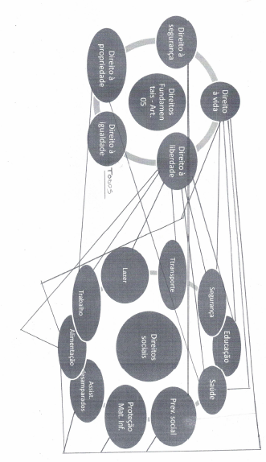
Educação Formal e cidadania ativa...
Direitos fundamentais e sociais ASSEGURADOS !

Slide 5
Estratégias que asseguram os direitos do Cidadão
Políticas Públicas
Programa evasão escolar nota zero (EB)
FIES; ProUni (ES)
Prog. Nacional de Imunizações (SUS)
Minha Casa, Minha Vida
serviços do Estado em prol das garantias dos direitos constitucionais.
Financiamento do Estado. Contribuintes/Tributos

Slide 6
O espaço escolar, currículo escolar e cidadania...
O efetivo exercício da cidadania se viabiliza pelo conhecimento escolar que envolve as dimensões: conceitual, procedimental e atitudinal.
“A escola constitui um importante contexto para a aprendizagem e o exercício da cidadania e nela se refletem preocupações transversais à sociedade, que envolvem diferentes dimensões da educação para a cidadania”.
A Base Nacional Comum Curricular – BNCC/Educação básica, se apoia em dois fundamentos pedagógicos: o compromisso com a educação integral (Aprender, fazer e ser) e o foco no desenvolvimento de competências.
10 Competências Gerais/BNCC – garantem os direitos às aprendizagens...

Slide 7
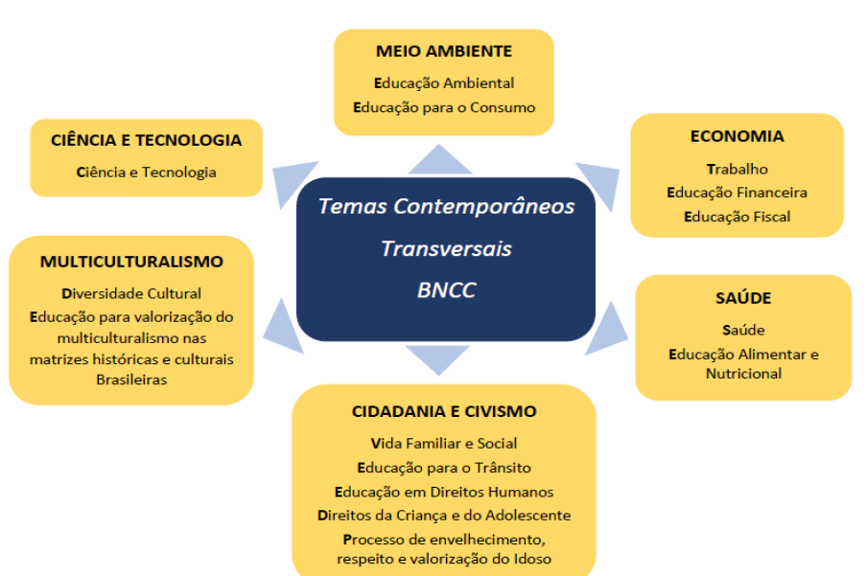
A BNCC define a Educação Fiscal como TCT no currículo da educação básica.
6 Macroáreas Temáticas e 15 Temas Contemporâneos Transversais - TCT.
Não pertencem a uma área do conhecimento em particular, mas atravessam todas elas, pois delas fazem parte e as trazem para a realidade do estudante.
Na escola, são os temas que atendem às demandas da sociedade contemporânea, ou seja, aqueles que são intensamente vividos pelas comunidades, pelas famílias, pelos estudantes e pelos educadores no dia a dia, que influenciam e são influenciados pelo processo educacional. http://www.basenacionalcomum.mec.gov.br/images/implementacao/contextualizacao_temas_contemporaneos.pdf

Slide 8
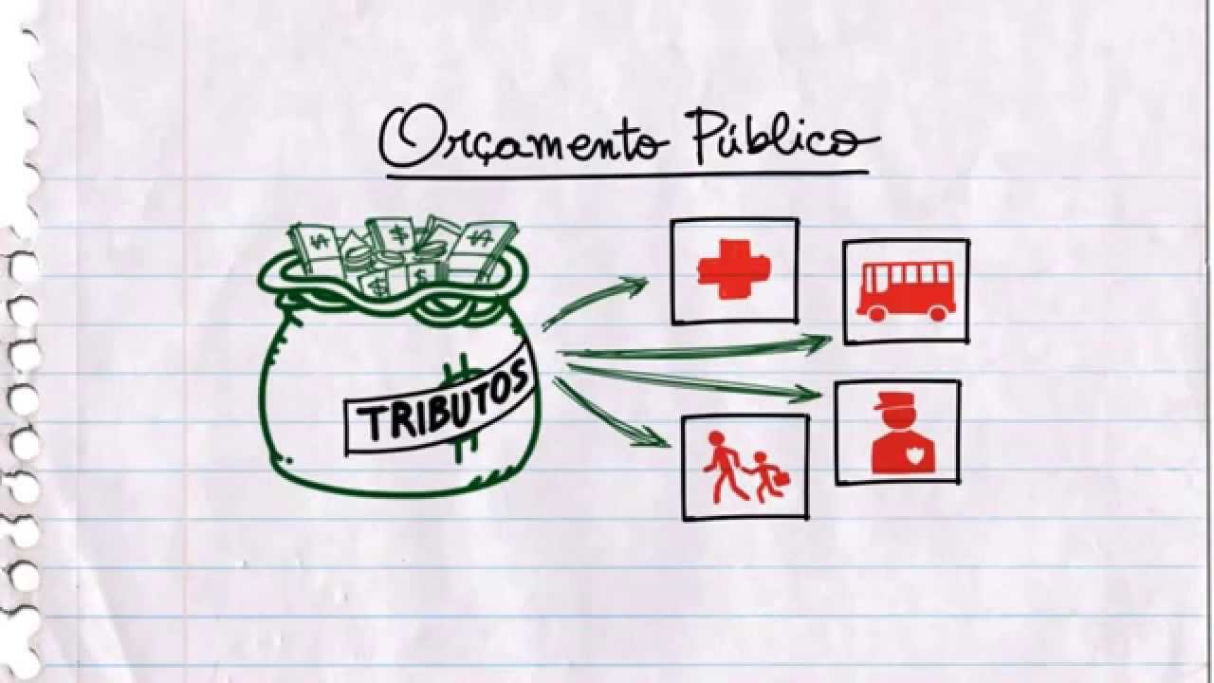
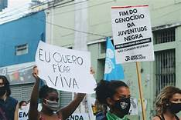
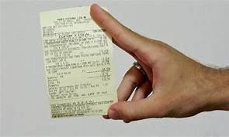
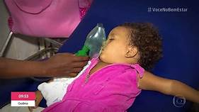
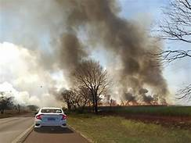
Temas que “contemplam” a inclusão da Educação Fiscal como potencializador da formação para o exercício da cidadania ativa.
Organização da sociedade
Controle social
O Estado/A ordem
Social no combate à covid-19
Pagamento de tributos
Saúde pública um direito. Quem paga a conta?
Desastres e os custos aos cofres públicos.
(meio ambiente, saúde, patrimônio público e privado)
Um espaço democrático. Direitos e oportunidades

Slide 9
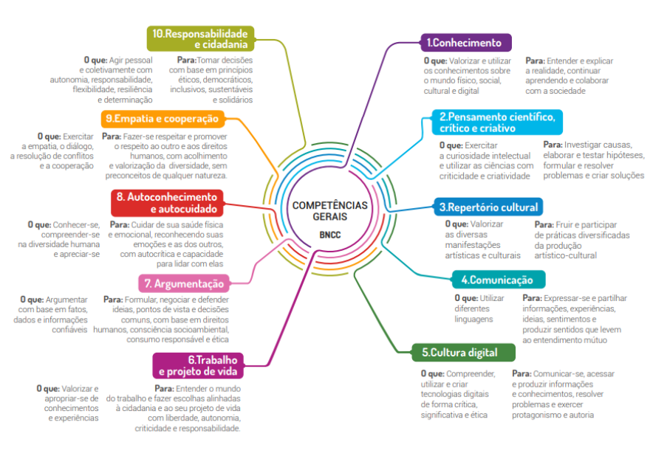
Educação Fiscal e a BNCC
Competências gerais da BNCC

Slide 10
Educação Fiscal e a BNCC
O QUE: Agir pessoal e coletivamente com autonomia, responsabilidade (...).
Nos colegiados, nas representações sociais, frente às demandas sociais, no exercício do controle social , no GEEF, no GMEF, na escola, ambiente de trabalho etc.
Educação
Fiscal no
contexto
das
Competências Gerais
da BNCC
Competência geral nº 10
Responsabilidade
e Cidadania
Zelar eticamente, na priorização de uso dos recursos públicos no orçamento municipal; defender interesses coletivos quanto ao uso dos recursos públicos; se colocar em defesa da efetividade da transparência no uso dos recursos públicos; Entender e disseminar o custeio de políticas públicas de inclusão e afirmativas; Entender e se posicionar na expansão e fortalecimento de programas sociais de distribuição de renda;
Para: Tomar decisões com base em princípios éticos, democráticos, inclusivos, sustentáveis e solidários.

Slide 11
Educação Fiscal e a BNCC
Competência Específica de CH nº 06 EF: Construir argumentos das Ciências Humanas, para negociar e defender ideias e opiniões que respeitem e promovam os direitos humanos e a consciência sociambiental, exercitando a responsabilidade e protagonismo voltados para o bem comum e a construção de uma sociedade justa, democrática e inclusiva
Nos grupos familiares, de amigos ou colegas, no uso dos recursos e patrimônio público, nas representações sociais, frente às demandas sociais, no exercício do controle social , etc.
Educação
Fiscal no
contexto
das
Competências Específicas das áreas de conhecimento
da BNCC
Zelar eticamente, na priorização de uso dos recursos públicos no orçamento municipal; defender interesses coletivos quanto ao uso dos recursos públicos; se colocar em defesa da efetividade da transparência no uso dos recursos públicos; Entender e disseminar o custeio de políticas públicas de inclusão e afirmativas; Entender e se posicionar na expansão e fortalecimento de programas sociais de distribuição de renda;
CHSA nº 06 EM: Participar do debate público de forma crítica, respeitando diferentes posições e fazendo escolhas alinhadas ao exercício da cidadania e ao seu projeto de vida, com liberdade, autonomia, consciência crítica e responsabilidade.

Slide 12
Organizador curricular, da BNCC ao chão da escola

Slide 13
Educação Fiscal e a BNCC/ Ens. Fundamental – Anos iniciais
O sujeito e
seu lugar no mundo
(EF02GEO8) Identificar e elaborar diferentes for-
mas de representação (...) para representar componentes da pai-
sagem dos lugares de vivência.
Obj. de conhecimemto da Hab/GEO: Localização, orientação e representação espacial; Produção de desenhos (...), da casa ou de outro lugar que seja
comum aos estudantes.
Leitura de fotografias e imagens aéreas.
Visão oblíqua a e visão vertical.
Competência Específica de CH nº 03 EF: Desenvolver autonomia e senso crítico para compreensão e aplicação do raciocínio geográfico
na análise da ocupação humana e produção do espaço (...).
Sugestões pedagógicas: Partir de situações problemas locais, exemplo: O que você visualiza no percurso de sua casa até escola? Essa paisagem sempre foi assim? Trabalhar com e produzir desenhos imagens, com ênfase naquilo que é paisagem natural e paisagem humanizada; Montar painéis informativos e formativos de imagens do patrimônio público com reflexão: A quem pertence? Quem é o responsável pela construção e manutenção desses espaços? Quais pessoas tem acesso a estes espaços? Esses espaços tem um custo? Quem paga o custo? Impostos, o que é? Usar produtos consumidos pelos estudantes e mostras o valor dos impostos contidos nos preços destes. Concluir com a reflexão: “Cumprimento de deveres e exercício de direitos pelo o cidadão”.
Obj. de conhecimemto de Educação Fiscal – Impostos e taxas municipais; Cidadania.

Slide 14
Educação Fiscal e a BNCC/ Ens. Fundamental – Anos finais
Habilidade do Componente (EF06GEO7): Explicar as mudanças na interação humana com a natureza a partir do surgimento das cidades.
Obj. de conhecimemto da Hab/GEO – As mudanças que ocorrem com o tempo na relação do ser humano com a natureza
Unidade Temática do Componente (GEO): Mundo do Trabalho
Competência Específica de CH nº 06 EF: Construir argumentos das Ciências Humanas, para negociar e defender ideias (...)
Sugestões pedagógicas: Partir de situações problemas locais, exemplo: O que você visualiza no percurso de sua casa até escola? Essa paisagem sempre foi assim? Trabalhar com e produzir textos, fotografias, notícias de jornais, com ênfase ao que é paisagem natural e paisagem humanizada; Realizar pesquisa, trabalhar e produzir documentários, curtas metragens e outros, abordando as causas e consequências das mudanças ocorridas; Pesquisar, debater os Impostos municipais, origem e destino; elaborar roteiro teatral com abordagem em despesas pública para recuperação e manutenção do patrimônio público degradado; gastos públicos com saúde decorrente das causas de desastres ambientais recorrentes no município (queimadas, enchentes e outros); encaminhamentos ao poder público (carta, projeto de lei, sugestão de atividades com a população)
Obj. de conhecimemto de Educação Fiscal – Orçamento municipal: Arrecadação e gastos públicos com desastres ambientais provocados pelo homem.

Slide 15
Educação Fiscal e a BNCC/ Ens. Médio
Competências Específicas de CHSA 05: Identificar e combater as diversas formas de injustiça, preconceito e violência, adotando princípios éticos, democráticos, inclusivos e solidários, e respeitando os Direitos Humanos.
CHSA 06: Participar do debate público de forma crítica, respeitando diferentes posições e fazendo escolhas alinhadas ao exercício da cidadania (...)
Habilidades: (EM13CHS502) Analisar situações da vida cotidiana (...),desnaturalizando e problematizando formas de desigualdade, preconceito (...), e identificar ações que promovam os Direitos Humanos (...).
(EM13CHS605) Analisar os princípios da declaração dos Direitos Humanos, recorrendo às noções de justiça, igualdade e fraternidade, identificar os progressos e entraves à concretização (...)
Sugestões pedagógicas: Leituras, Investigação sobre o uso do território na cidade e espaços que possuem melhores condições de infraestrutura e outros que não as possuem o básico; debate problematizando o porquê de privilégios sociais em termos de atenção do Estado; pesquisar quanto custa a saúde pública do município, a coleta de lixo, população sem acesso a água encanada, esgoto; produção vídeos, pod cast, campanhas, peças teatrais, documento e encaminhamentos ao poder público (carta, projeto de lei, sugestão de atividades com a população)
Objetos de conhecimento de Educação Fiscal:
Função Social dos Tributos e as políticas sociais para equidade; Gestão democrática dos recursos públicos.
Objetos de conhecimento:
(CHS502) GEO - O uso do território na cidade e espaços que possuem melhores condições de infraestrutura e outros que não as possuem;
(CHS605)FIL – Os princípios de justiça, igualdade, fraternidade, liberdade e direitos a partir do enfoque da cidadania e do direito do ser humano de ser reconhecido como pessoa em
qualquer lugar.

Slide 16
Educação Fiscal no Currículo Escalar
Metodologias
Intradisciplinaridade
Interdisciplinaridade
Transdisciplinaridade

Slide 17
Intradisciplinaridade:
A forma mais simples de abordar temáticas de Educação Fiscal é trabalhando a intradisciplinaridade, neste caso a transversalidade ocorre no cruzamento de uma habilidade com um determinado conteúdo de Educação Fiscal, quando o professor (a) agrega o conteúdo de Educação Fiscal ao conteúdo da habilidade do componente curricular para a composição do objeto de conhecimento, que pode ser no rol dos componentes curriculares da formação básica geral, da parte diversificada ou ainda, da parte eletiva. veja o exemplo realizado com foco em turmas do 6º ano do Ensino fundamental, no qual está exposto quatro temas para composição do objeto de conhecimento a ser trabalhado na habilidade EF06CI04.
.

Slide 18
Intradisciplinaridade - Plano de aula
(EF02CI04)
Associar a produção de medicamentos e outros materiais sintéticos ao desenvolvimento científico e tecnológico (...)
.
Objetos de conhecimento
Ciências: Transformações químicas - Produção de medicamentos.
Educação Fiscal: Saúde pública – De onde veio o remédio de meu avô? Quem paga?
Produtos/entregas
Trabalhos individuais e de grupo. Produção de textos; ações na comunidade e na escola; painéis expositivos; peças teatrais e outros.

Slide 19
Intradisciplinaridade - Plano de aula
(EF06CI04)
Associar a produção de medicamentos e outros materiais sintéticos ao desenvolvimento científico e tecnológico (...)
.
Objetos de conhecimento
Ciências: Transformações químicas - Produção de medicamentos.
Educação Fiscal: Saúde pública – De onde veio o remédio de meu avô? Quem paga?
Produtos/entregas
Trabalhos individuais e de grupo. Produção de textos; ações na comunidade e na escola; painéis expositivos; peças teatrais e outros.

Slide 20
Interdisciplinaridade:
Consiste no processo de conexão entre as disciplinas, os componentes curriculares e entre as áreas de conhecimento. O trabalho interdisciplinar possibilita o diálogo entre os diferentes conceitos, de maneira a integrar conhecimentos distintos e vivências aos objetos de conhecimento e dar sentido a eles, gerando uma dinâmica interativa que resulta em aprendizagens significativas. Para dar significado às aprendizagens é imprescindível que o trabalho docente parta de uma problematização contextualizada , de fatos ou situações inerentes ao dia a dia dos estudantes ou de sua comunidade.
.

Slide 21
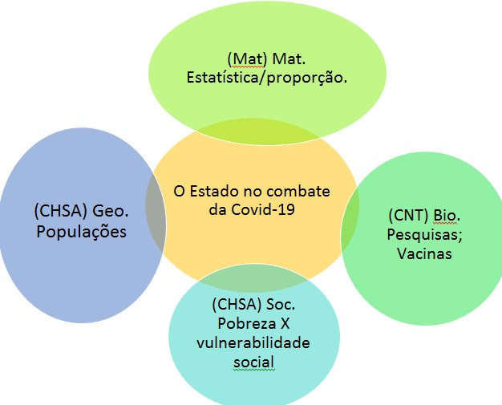
Interdisciplinaridade
Tema: Cidadania e Vulnerabilidade
Os Projetos integradores interdisciplinares são espaços de prendizagens significativas, abertos à inclusão do debate com abordagem direta aos temas de Educação Fiscal, enquanto elemento de coesão de saberes na formação Integral dos estudantes no percurso da educação básica.
.

Slide 22
Interdisciplinaridade
Tema: Cidadania e Vulnerabilidade
A Matemática por meio dos conhecimentos em "proporção" se agrega ao Projeto “O Estado no combate da Covid-19” informações acerca, da curva móvel da pandemia em vertentes como: Avanço ou recuo dos infectados, dos óbitos ou dos vacinados, em um determinado intervalo de tempo, no contexto pandêmico;
A Geografia por meio dos conhecimentos relacionados aos diferentes recortes da população brasileira, possibilita a identificação de quais características socioculturais, por exemplo, mais impactam na disseminação do vírus.
Ao trabalhar os conceitos e vivência de pobreza e vulnerabilidade social a Sociologia contribui com o tema para o entendimento da importância do auxílio financeiro/covid-19. Neste exemplo o aprofundamento se dá ao levar o estudante ao conhecimento da origem dos recursos deste auxílio e sua importância para movimentação da economia, que contribui também, para arrecadação de novos tributos essenciais para manutenção dos serviços públicos em prol do controle da pandemia.
Na Biologia mostra a importância da ciência no combate das doenças; as diferentes variantes do coronavírus; os tipos e origem das diversas vacinas, a vacina brasileira: Pesquisas, financiamentos destinados às pesquisas.
.

Slide 23
Transdisciplinaridade:
Em uma relação transdisciplinar são trabalhados conteúdos que não se encaixam adequadamente em nenhuma disciplina: Por exemplo, sociedade é um tema que envolve diversas disciplinas, mas que não pertence, exclusivamente, a alguma delas; pelo fato de serem estudadas características da sociedade na História, na Geografia, na Biologia, nas Artes, é impossível enquadrar esse tema em uma única disciplina.
O trabalho transdisciplinar com Educação Fiscal pode ser iniciado com um tema específico desta, a exemplo do tema já mencionado, “Sociedade”, outros como Cidadania, Juventudes e outros. No exemplo abaixo em todos os temas cabe o título “Vários Brasis! E eu com isso?”.
.

Slide 24
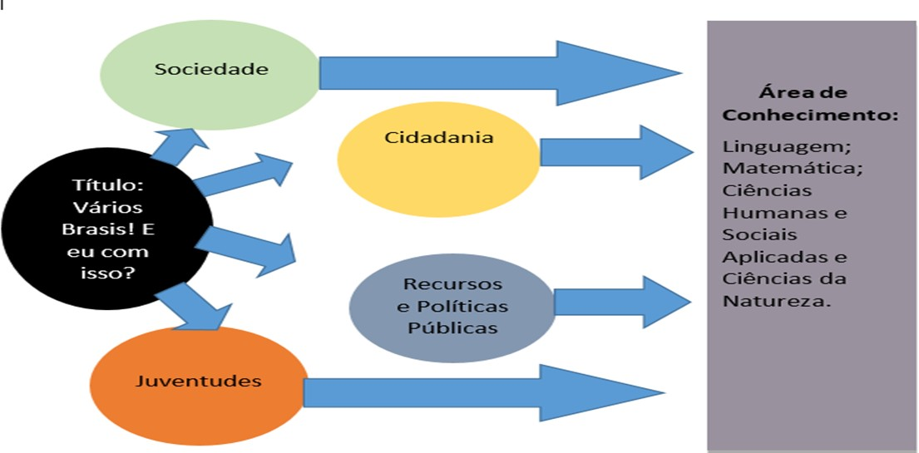
Transdisciplinaridade:
Qualquer um desses temas, possibilita um trabalho acerca das diferenças sociais existentes no BRASIL.
Ao trabalhar o tema Cidadania o professor (a) agrega vários conhecimentos para verbalizar conceitos, situações ou vivências de cidadania, sem identificar qual componente ou área de conhecimento está sendo abordado, são fragmentos de conhecimentos que se conectam de maneira implícita. No texto abaixo faremos um exercício demonstrando essa experiência.
.

Slide 25
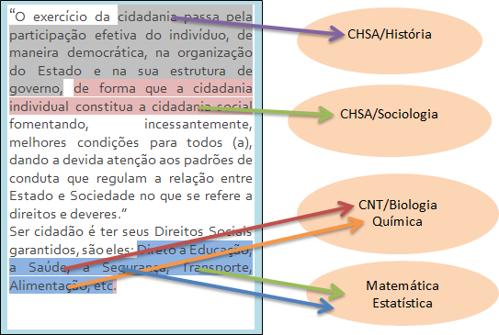
Transdisciplinaridade:
Projeto integrador Transdisciplinar
Vários Brasis! E eu com isso!
.

Slide 26
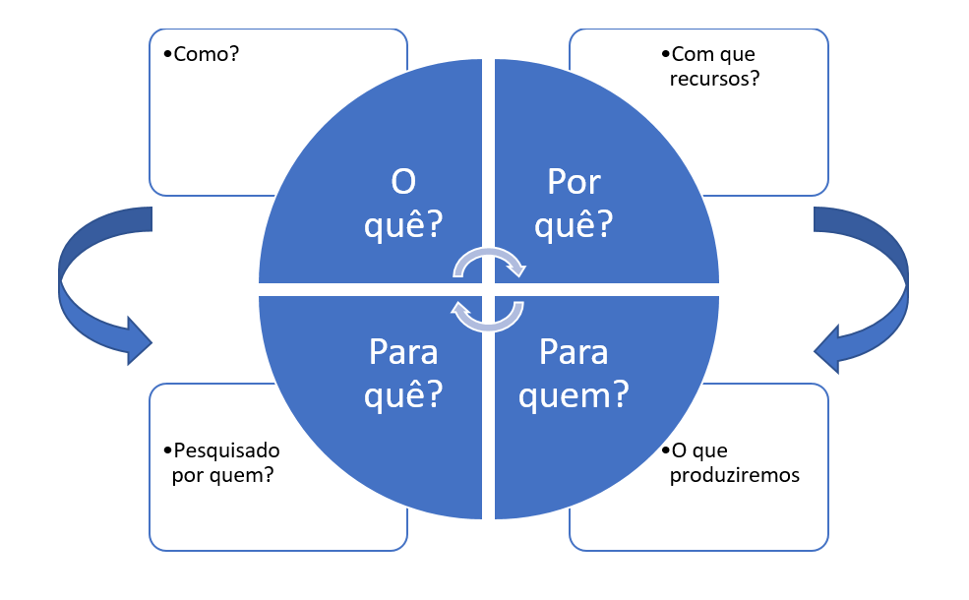
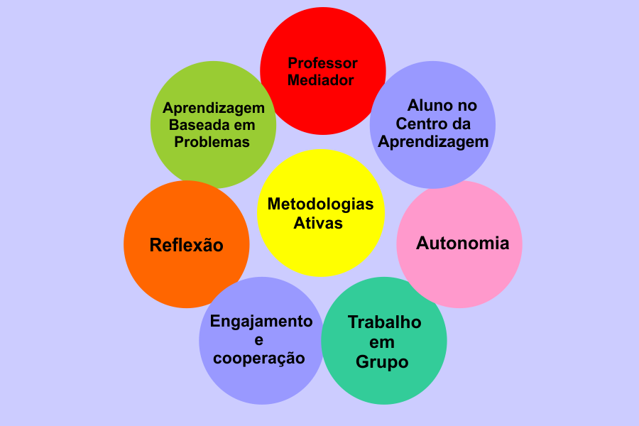
O trabalho com Educação Fiscal deve primar pela criatividade e inovação, com base nas metodologias ativas, valorizar a ludicidade, agregar novos valores à prática docente e às aprendizagens.
Atenção!

Slide 27
Nada do que foi será De novo do jeito que já foi um dia Tudo passa, tudo sempre passará A vida vem em ondas, como um mar Num indo e vindo infinito
Tudo que se vê não é Igual ao que a gente viu há um segundo tudo muda o tempo todo no mundo Não adianta fugir Nem mentir pra si mesmo agora Há tanta vida lá fora
Aqui dentro sempre
https://thumbs.dreamstime.com/z/ondas-do-mar-31100734.jpg
https://br.video.search.yahoo.com/search/video?fr=mcafee&ei=UTF-8&p=ouvir+como+uma+onda+no+mar&type=E210BR91199G0#id=53&vid=f9117750564c03fa3d197678d8037c6f&action=click
Como uma onda no mar Como uma onda no mar Como uma onda no mar

Slide 28
Mãos à obra!
Agora é com vocês...
https://br.images.search.yahoo.com/search/images;_ylt=AwrE18nKm01i9YAAsiLz6Qt.;_ylu=Y29sbwNiZjEEcG9zAzEEdnRpZAMEc2VjA3BpdnM-?p=Pensar+e+agir&fr2=piv-web&t

Slide 29
Organização de Grupos de trabalho
Fazer uma reflexão acerca: Da importância da escuta, da organização das tarefas, dos conhecimentos, de priorizar de outros pontos ...
5. Pedir para os as pessoas se organizarem em grupos conforme a música que escolheu. Cada grupo canta sua música, são aplaudidos...
6. Abre espaço para reflexão, contextualizando com a realidade do ambiente escolar.
7. Comunica que a turma está organizada em grupos de trabalho de acordo com a música.
8. Repassa o comando do trabalho para cada grupo.
1 . Cópia da letra de músicas diferentes e conhecidas (não precisa ser a música completa). Sugestão de Músicas: Xote das Meninas, Morena Tropicana, Xote Ecológico e Trem das onze.
2. Dividir o quantitativo de cursistas por quatro. Cada música deve ser reproduzida igualmente o número resultante dessa divisão.
3. Embaralhar as cópias e pedir para cada um pegar uma;
4. já em seus lugares, contar de 1 até 3 e pedir que todos comecem a cantar ao mesmo tempo. Não conseguimos entender nada...
https://br.images.search.yahoo.com/search/images;_ylt=AwrE18nKm01i9YAAsiLz6Qt.;_ylu=Y29sbwNiZjEEcG9zAzEEdnRpZAMEc2VjA3BpdnM-?p=Pensar+e+agir&fr2=piv-web&t

Slide 30
GT 01
Grupos de trabalho
GT 03
GT 02
GT 03

Slide 31
Passar comandos de trabalho

Slide 32
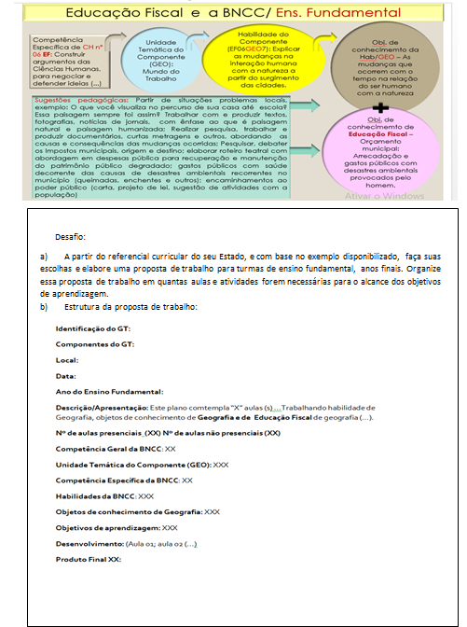
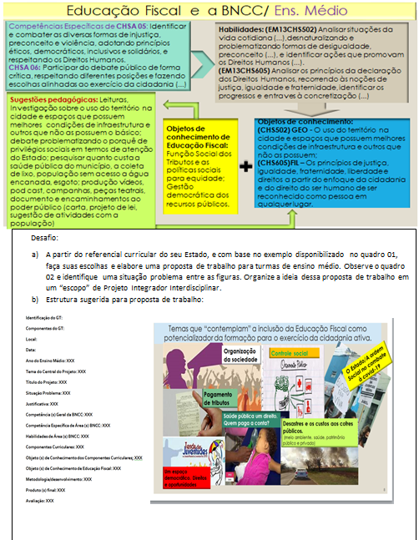

Slide 33
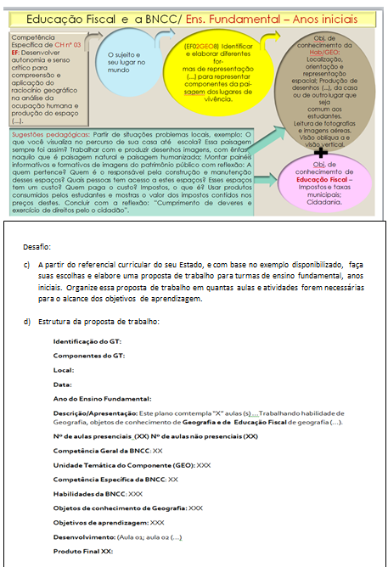
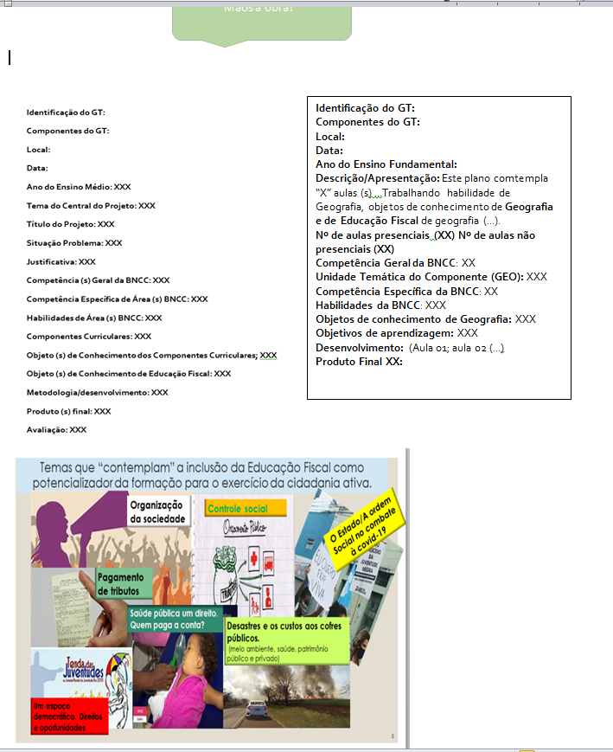

Slide 34
Nelma Maria Matias Pinheiro
nelmammatias@gmail.com

